Slide 1
PREVENCIÓN DEL RIESGO CAÍDAS AL MISMO Y DIFERENTE NIVEL

Slide 2
TEMARIO
0

Slide 3
TEMARIO
CONCEPTOS Y GENERALIDADES
IDENTIFICACIÓN DE PELIGROS ASOCIADOS A CAÍDAS AL MISMO Y DIFERENTE NIVEL
MEDIDAS DE PREVENCIÓN Y MINIMIZACIÓN DEL RIESGO

Slide 4
CONCEPTOS Y GENERALIDADES
1

Slide 5
DIFERENCIAS ENTRE CAÍDA AL MISMO NIVEL Y CAÍDA A DIFERENTE NIVEL
CAÍDA AL MISMO NIVEL:
Son las que ocurren sobre el mismo nivel de una superficie (piso o áreas de desplazamiento), o sobre los objetos adyacentes a estas. No debe haber una diferencia de altura entre los dos puntos, considerando el punto de partida el plano horizontal o superficie de referencia donde se encuentra la persona.
Estas caídas generalmente son producidas por suelos resbaladizos, calzado inadecuado, obstáculos en el piso o por imprudencia de los individuos al realizar alguna tarea.

Slide 6
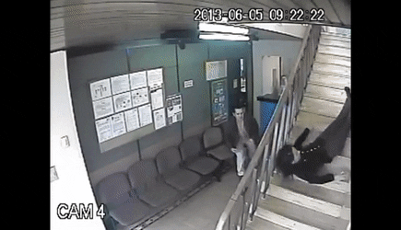
DIFERENCIAS ENTRE CAÍDA AL MISMO NIVEL Y CAÍDA A DIFERENTE NIVEL
CAÍDA A DIFERENTE NIVEL:
Se produce cuando una persona pierde el equilibrio, existiendo una diferencia de altura entre dos puntos, considerando el punto de partida el plano horizontal de referencia donde se encuentra el individuo.

Slide 7
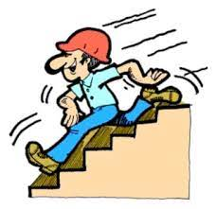
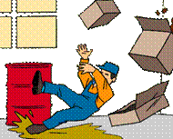
Acto Inseguro:
¿PERO QUE PUEDE GENERAR UN INCIDENTE O ACCIDENTE DE TRABAJO?
Son las fallas, olvidos, errores u omisiones que hacen las personas al realizar un trabajo, tarea o actividad y que pudieran ponerlas en riesgo de sufrir un accidente.

Slide 8
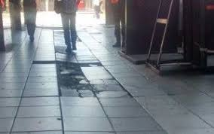
Condición Insegura:
¿PERO QUE PUEDE GENERAR UN INCIDENTE O ACCIDENTE DE TRABAJO?
Condiciones físicas y materiales presentes en el área de trabajo que pueda originar un accidente.

Slide 9
IDENTIFICACIÓN DE PELIGROS RELACIONADOS CON CAÍDAS AL MISMO O DIFERENTE NIVEL
2

Slide 10
IDENTIFICACIÓN DE PELIGROS (Condiciones Inseguras)
Calzado inadecuado
Espacios con obstáculos
Manchas de aceite u otras sustancias en el piso.
Piso o escaleras deslizantes: encerado, mojado, enjabonado, resbaloso, desgastado, cuarteado, roto.

Slide 11
IDENTIFICACIÓN DE PELIGROS (Condiciones Inseguras)
Desorden en el área de trabajo, Falta de orden y aseo
Iluminación Deficiente
Cables sueltos, sin entubar o sin organizar adecuadamente

Slide 12
IDENTIFICACIÓN DE PELIGROS (Actos Inseguros)
La prisa exagerada: correr en pasillos, escaleras, calles y vías públicas.
Saltar los peldaños de escaleras de dos en dos o de tres en tres.
Colocar apoyos inadecuados para alcanzar algo de un lugar alto
Falta de autocuidado, no estar atento a las condiciones del lugar de trabajo.

Slide 13
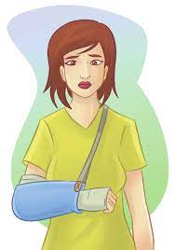
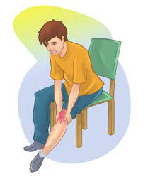
CONSECUENCIAS CAÍDAS AL MISMO Y DIFERENTE NIVEL
FÍSICAS
Fracturas en extremidades
Heridas y politraumatismo
Dolores crónicos

Slide 14
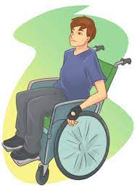
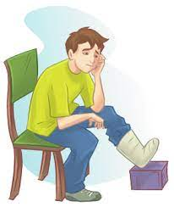
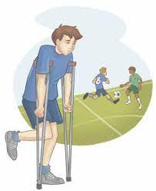
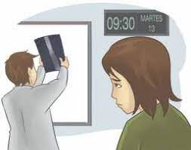
CONSECUENCIAS CAÍDAS AL MISMO Y DIFERENTE NIVEL
PSICOLÓGICAS
PRODUCTIVAS
Perdida de capacidad laboral
Invalidez
Pueden afectar la autoestima
Depresión
Ausentismo

Slide 15
MEDIDAS DE PREVENCIÓN Y MINIMIZACIÓN DEL RIESGO
3

Slide 16
MEDIDAS GENERALES DE PREVENCIÓN
1. Orden y aseo en los lugares de trabajo
2. Mantener el orden de los materiales y/o herramientas de trabajo
3. Evitar tener cables eléctricos y otros elementos similares por los suelos para evitar tropiezos.
4. Prestar atención a las condiciones del suelo (pueden estar mojados, sustancias resbalosas, desnivel, baldosas lisas).
5. Utilizar calzado adecuado, antideslizante y ropa adecuada
6. Se debe caminar y no correr especialmente en situaciones de emergencia.
7. Hacer uso de Señalización informativa
8. Mantener ordenadas las superficies de trabajo y mantener cerradas las gavetas y archivadores.
9. Señalizar áreas de peligro.
10. Mantener una adecuada iluminación en los lugares de trabajo o por donde transite.
11. No realizar bromas en el lugar de trabajo
12. Reportar cualquier condición insegura

Slide 17
¡GRACIAS!

